Slide 1
Kur pasiimti OBU Olandijoje?
• Patikrinkite interaktyvų žemėlapį prieš vykstant
• Vieta pažymėta NedLinq palapine ir vėliavomis
• Registruokitės 3 būdais vietoje:
– per planšetę su pagalba
– skenuodami QR kodą telefone
• Atsiimkite OBU su personalo pagalba
Dažniausiai užduodami klausimai Contact US

Slide 2
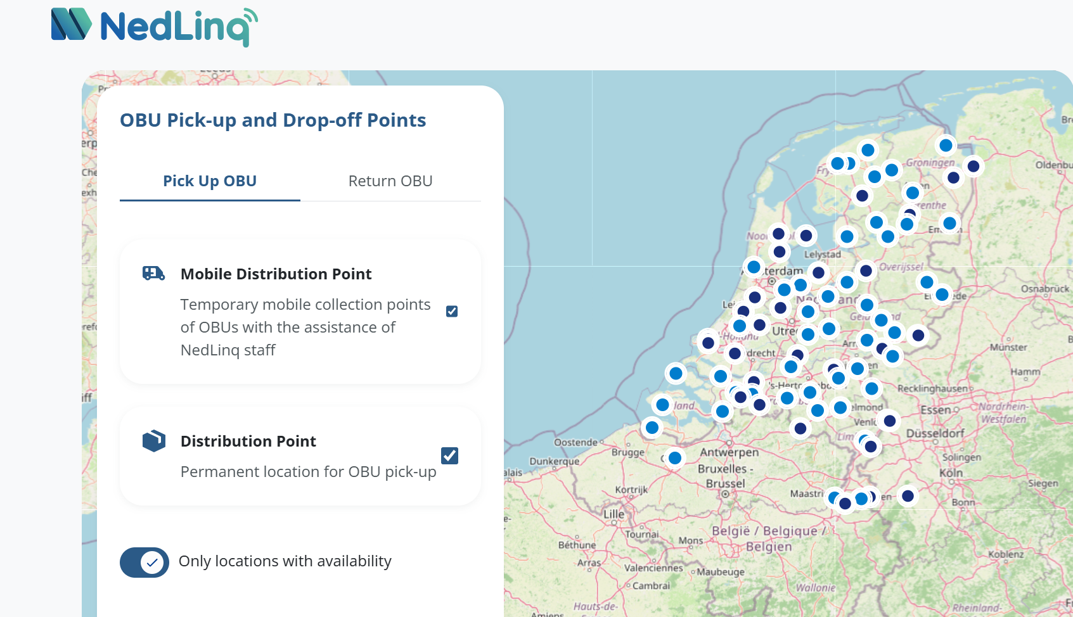
Mobilūs platinimo punktai
• Patikrinkite interaktyvų žemėlapį prieš vykstant Get Your OBU
• Vieta pažymėta NedLinq palapine ir vėliavomis
• Registruokitės vietoje:
– per planšetę su pagalba
– skenuodami QR kodą telefone
• Atsiimkite OBU su personalo pagalba
Pick-up punktai (su registracija)
Išankstinė registracija internetu (rekomenduojama) Get Your OBU
• Pasirinkite Pick-up vietą žemėlapyje
• Nuskaitykite QR kodą vietoje
• Atsiimkite OBU

Slide 3
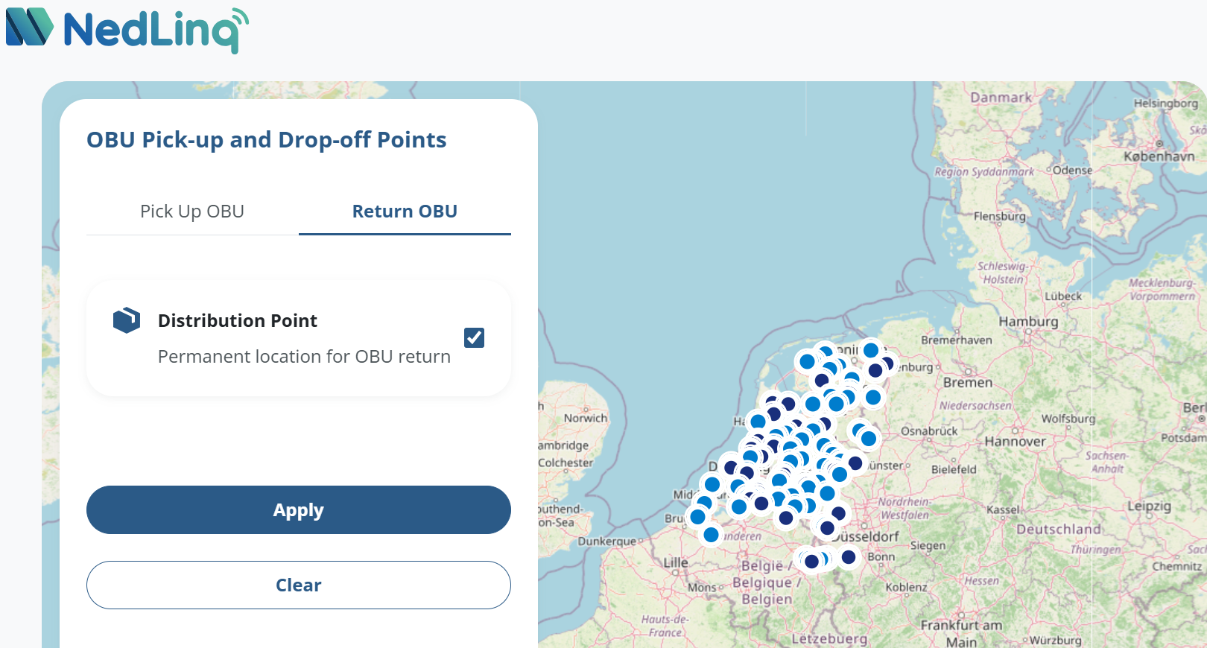
Pick-up punktai (be registracijos)
• Registruokitės vietoje (terminale arba telefone) Get Your OBU
• Sekite instrukcijas
• Atsiimkite OBU iš spintelės arba grąžinkite, jei jau išvažiuojate iš Olandijos.

Slide 4
Rekomendacija
• Rinkitės išankstinę registraciją
• Naudokite Pick-up punktus greitesniam aptarnavimui
• Taip išvengsite eilių

